Slide 1
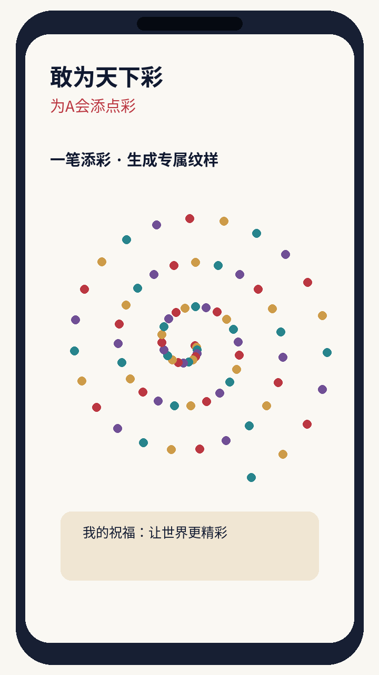
敢为天下彩 / 预热H5创意提案
为A会添一点彩
一人一点彩，汇聚万千精彩 · 纯线上互动传播
70% 公共文化传播
30% 品牌商品引流
五色共彩 · 数字广彩 · 专属添彩卡
一款「添彩杯」 · 统一活动专属包装
敢为天下彩 · 为A会添一点彩 / 线上预热H5创意提案
01

Slide 2
01 / STRATEGY
项目定位与明确边界
公众先参与文化互动，品牌以一杯中国彩自然承接。
70%｜公共传播
30%｜品牌引流
A会主题精神 · 五色共彩 · DIY手绘 · 添彩卡 · 好友分享
真实「添彩杯」数字化展示 · 产品信息 · 专属包装 · 官方采购入口
四项不变的执行边界
不出现A会Logo；无任何线下环节；实体杯具只有一款；用户个性化仅体现于数字作品和电子添彩卡。
敢为天下彩 · 为A会添一点彩 / 线上预热H5创意提案
02

Slide 3
02 / CREATIVE LOGIC
主题精神如何转化为个人表达
以「建设亚太共同体，促进共同繁荣」及开放、创新、合作为创意依据。
海纳蓝
焕新紫
同心金
共融绿
繁盛红
开放
创新
合作
共同体
共同繁荣
以开放之心，拥抱万千精彩
以创新之彩，点亮无限可能
以携手之力，共绘美好未来
让不同的精彩，共同生长
愿万千精彩，共同绽放
注：五色名称与寓意为本次H5原创创意表达，并非A会官方色彩体系。
敢为天下彩 · 为A会添一点彩 / 线上预热H5创意提案
03

Slide 4
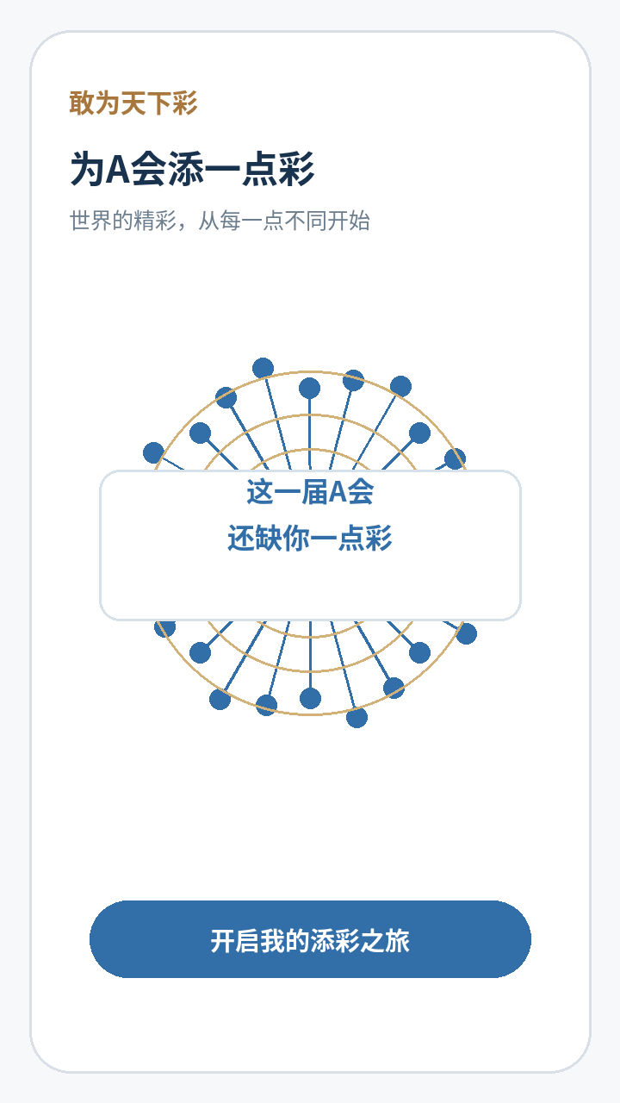
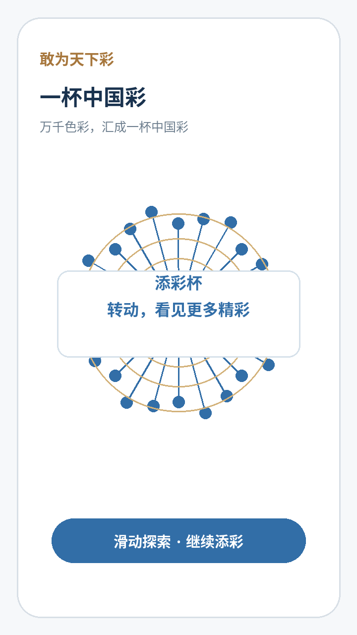
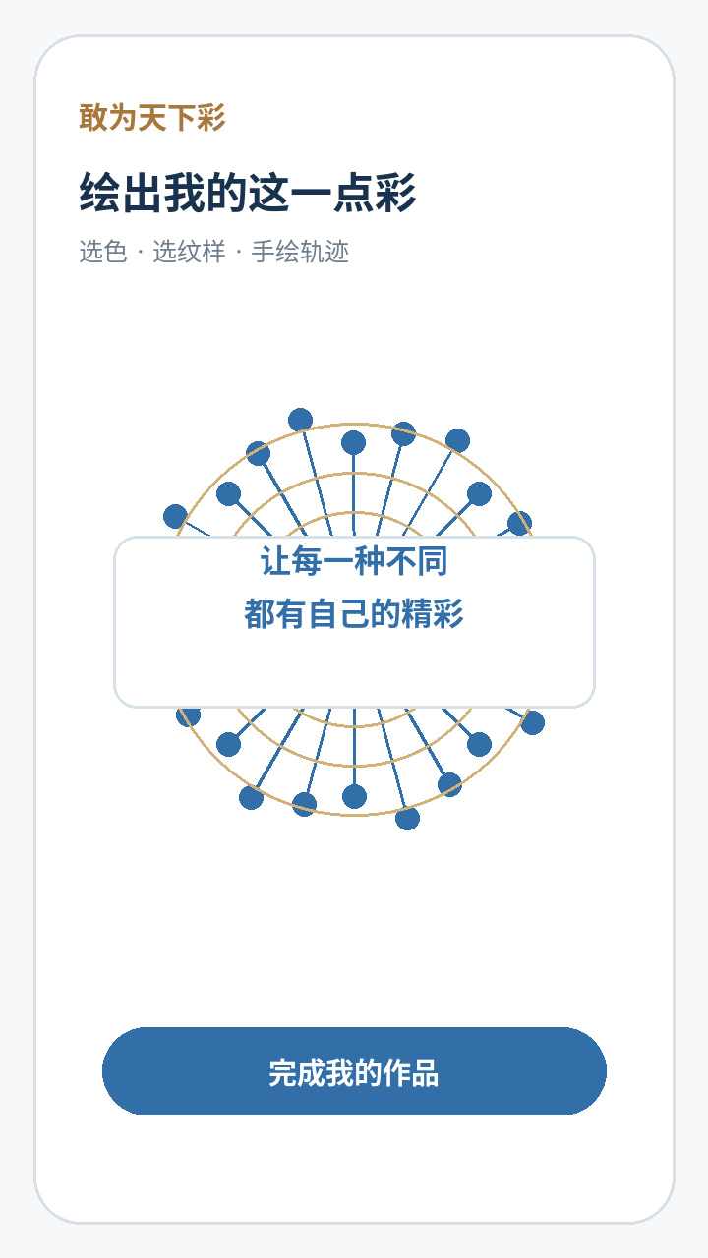
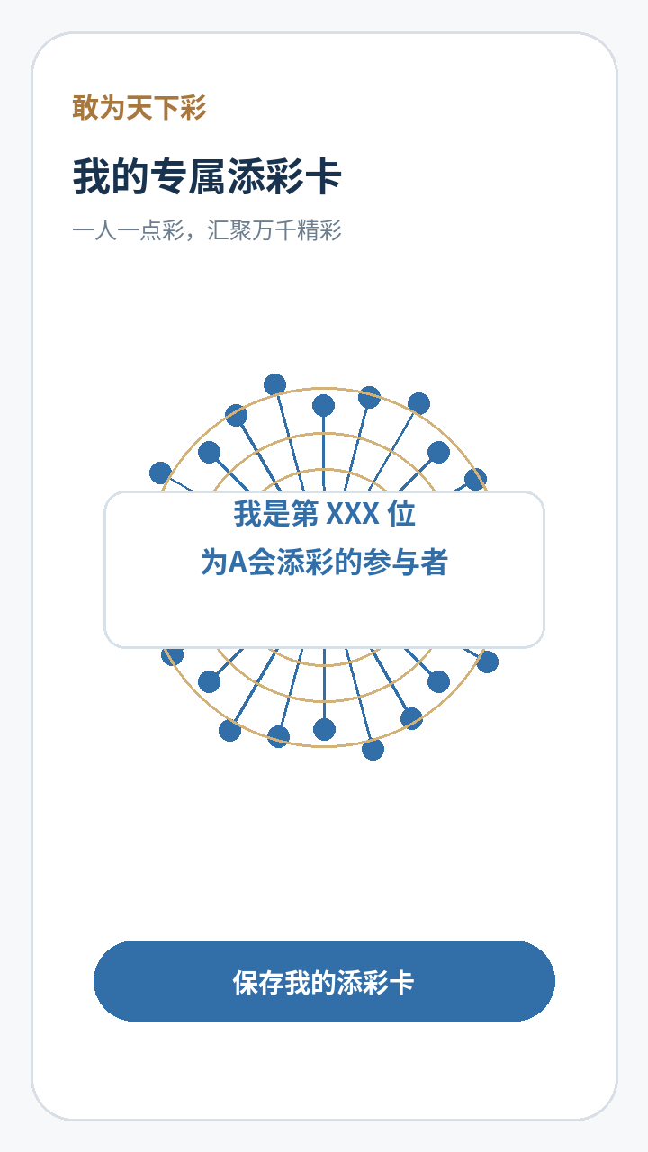
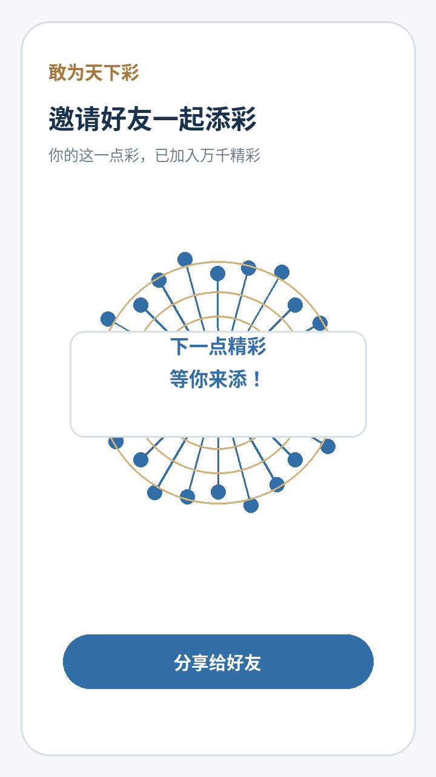
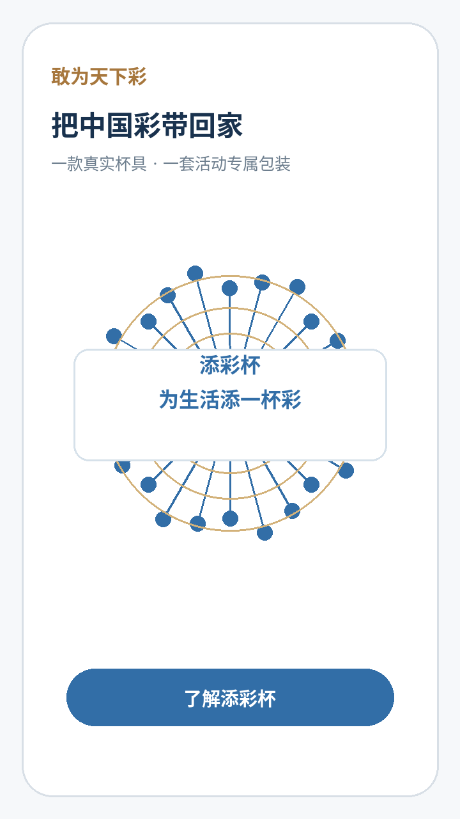
03 / JOURNEY
六步主流程：从一点彩到一张卡
3D产品先行引入文化体验；个人创作与分享是传播主角。
01 进入H5
02 数字产品
03 五色DIY
04 专属添彩卡
05 分享好友
06 了解添彩杯
主路径：参与邀请 → 真实产品3D旋转 → 选择精神色彩 / 纹样 / 手绘 → 个人纪念 → 社交扩散 → 自主采购
敢为天下彩 · 为A会添一点彩 / 线上预热H5创意提案
04

Slide 5
04 / SCREEN 01
01｜进入H5：这一届A会，还缺你一点彩
公共传播的第一印象
画面与交互
瓷白留白 → 彩色光点浮现 → 点线相遇；不出现产品价格、购买按钮及A会Logo。
屏幕文案 / 建议
世界的精彩，从每一点不同开始。
不同的色彩，因交流而相遇。
这一届A会，邀请你添上自己的这一点彩。
敢为天下彩 · 为A会添一点彩 / 线上预热H5创意提案
05

Slide 6
04 / SCREEN 02
02｜点线汇聚：万千色彩，汇成一杯中国彩
以文化牵引产品出场
画面与交互
延续上一屏的彩色点线，汇聚成广彩纹样与杯具轮廓；真实杯具数字模型渐显。
屏幕文案 / 建议
一点彩，是一份美好的祝福。
万千彩，汇聚成共同的精彩。
当中国彩遇见当代创新，这份精彩有了新的表达。
敢为天下彩 · 为A会添一点彩 / 线上预热H5创意提案
06

Slide 7
04 / SCREEN 03
02｜3D交互：转动这一杯，看见更多中国彩
产品数字化 ≠ 商品硬广
画面与交互
对唯一真实杯具进行数字化采集；拖动旋转，点按查看纹样与创新信息。高反光釉面需先测试建模效果。
屏幕文案 / 建议
轻轻转动，看见中国彩的更多精彩。
一笔一彩，寄托美好祝愿。
下一点精彩，由你来添。
敢为天下彩 · 为A会添一点彩 / 线上预热H5创意提案
07

Slide 8
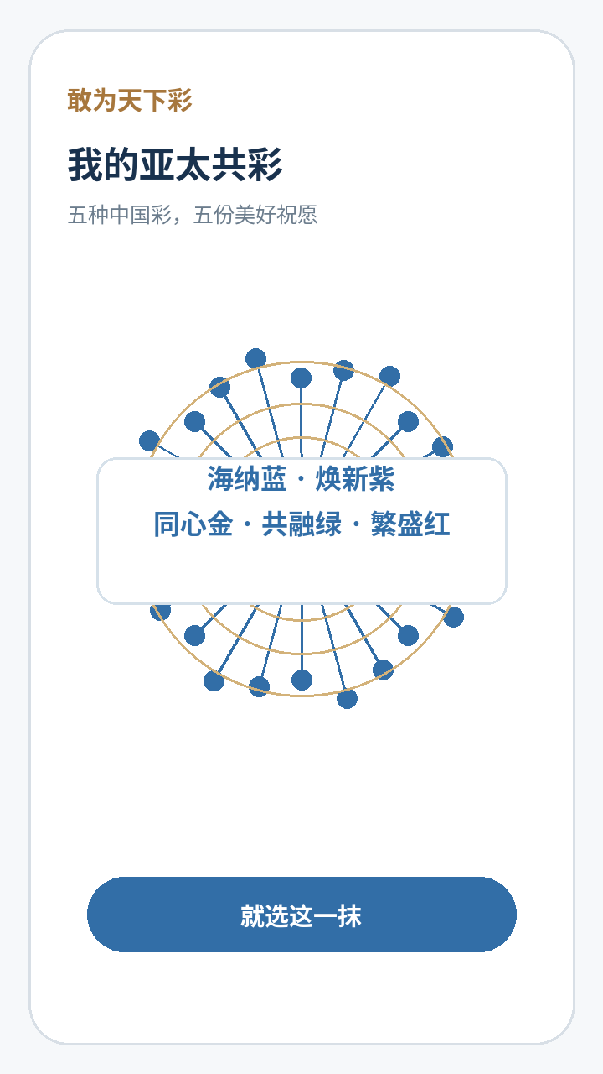
04 / SCREEN 04
03｜选择色彩：五色共彩，一人一愿
把会议主题变成个人祝福
画面与交互
五颗色彩光点对应五个原创名称；用户点击预览寓意与动画，选择其一。
屏幕文案 / 建议
海纳蓝·开放｜焕新紫·创新
同心金·合作｜共融绿·共同体
繁盛红·共同繁荣
敢为天下彩 · 为A会添一点彩 / 线上预热H5创意提案
08

Slide 9
04 / SCREEN 05
03｜DIY手绘：让个人轨迹成为作品
颜色 × 纹样 × 手绘 × 祝福
画面与交互
选择广彩花卉、蝶、飞鸟、枝蔓等数字素材；手势轨迹转化为装饰性纹样。只改变数字画布，不改变实体杯具。
屏幕文案 / 建议
这一杯中国彩，承载美好祝愿。
下一点精彩，由你来添。
「完成我的作品」
敢为天下彩 · 为A会添一点彩 / 线上预热H5创意提案
09

Slide 10
04 / SCREEN 06
04｜生成添彩卡：个人身份与活动纪念
独一无二的数字纪念
画面与交互
专属色彩名称、用户创作、城市/昵称（自愿填写）、个人宣言、真实参与序号；不放A会Logo。
屏幕文案 / 建议
我的亚太共彩｜海纳蓝
我是第 XXX 位为A会添彩的参与者。
一人一点彩，汇聚万千精彩。
敢为天下彩 · 为A会添一点彩 / 线上预热H5创意提案
10

Slide 11
04 / SCREEN 07
05—06｜分享扩散与自主了解产品
先分享文化，再选择了解商品
画面与交互
保存/分享为主按钮；「了解添彩杯」为次级入口。跳转官方产品介绍与采购渠道，展示统一活动专属包装。
屏幕文案 / 建议
今天，我为A会添上一抹海纳蓝。
下一点精彩，等你来添！
为A会添一点彩，为生活添一杯彩。
敢为天下彩 · 为A会添一点彩 / 线上预热H5创意提案
11

Slide 12
05 / PERSONALIZATION
五色专属卡：相同参与机制，不同个人表达
五种数字视觉体系服务个人分享；真实杯具不随用户选择变化。
我的亚太共彩
我的亚太共彩
我的亚太共彩
我的亚太共彩
我的亚太共彩
海纳蓝
焕新紫
同心金
共融绿
繁盛红
开放
创新
合作
共同体
共同繁荣
以开放之心，拥抱万千精彩
以创新之彩，点亮无限可能
以携手之力，共绘美好未来
让不同的精彩，共同生长
愿万千精彩，共同绽放
敢为天下彩 · 为A会添一点彩 / 线上预热H5创意提案
12

Slide 13
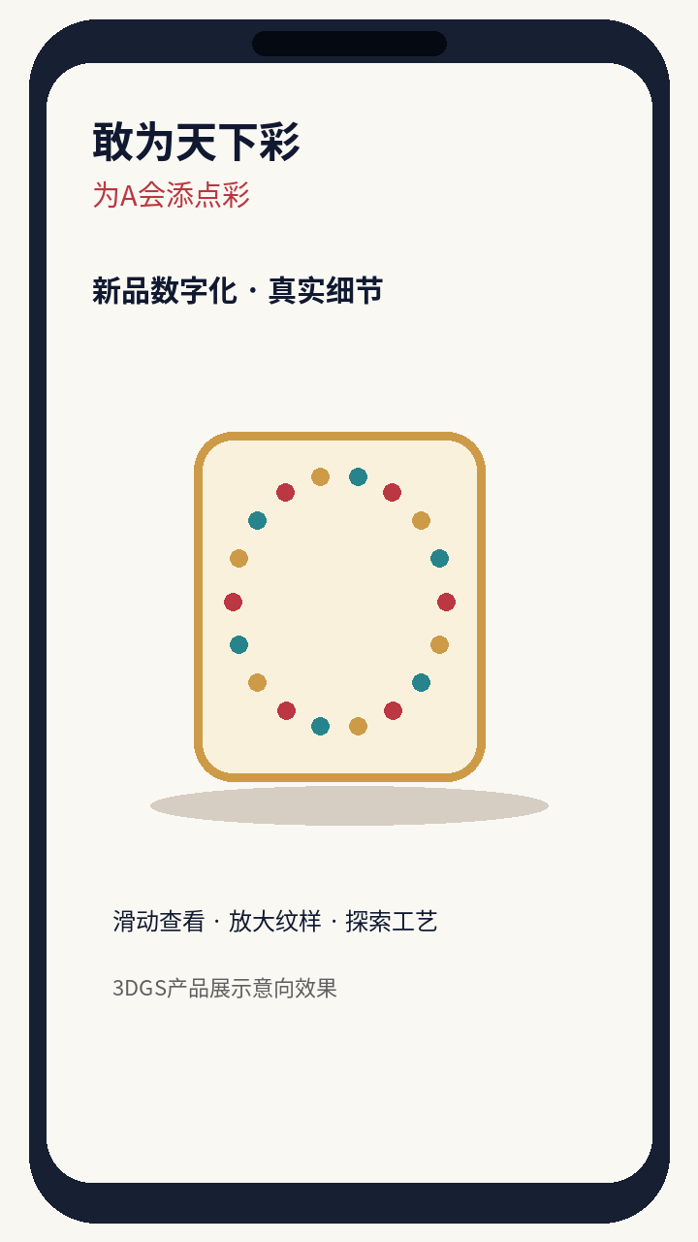
06 / CONVERSION
「添彩杯」：一款实物，统一专属包装
电子添彩卡承载个性化；杯具与包装保持统一设计，避免误导为多款定制产品。
一款真实产品
「添彩杯」数字模型展示实际杯身纹样、器型与色彩。
一套活动专属包装
统一主题、核心广彩纹样与H5二维码；包装内容以最终商品与授权确认为准。
自主采购入口
「了解添彩杯」→ 官方产品介绍 / 采购渠道。
敢为天下彩 · 为A会添一点彩 / 线上预热H5创意提案
13

Slide 14
07 / PRODUCTION
视觉与技术执行建议
以真实杯具素材与精致数字广彩形成视觉统一。
视觉语言
3D数字产品
瓷白留白、金彩细线、现代广彩花卉；五色只用于用户数字作品。
真实杯具采集；优先测试釉面、金彩与移动端性能；按效果选择3DGS或混合渲染。
互动与数据
素材与合规
Canvas / SVG / WebGL实现轨迹与纹样；参与序号使用实际计数；城市昵称由用户自愿提供。
全程不出现A会Logo；主题及活动关联表述、产品安全/工艺宣传与包装内容上线前核实。
敢为天下彩 · 为A会添一点彩 / 线上预热H5创意提案
14

Slide 15
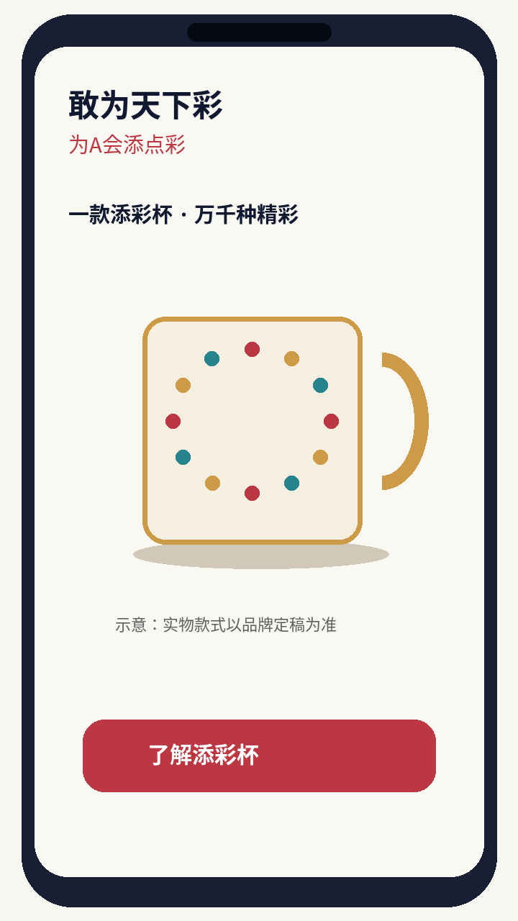
08 / CLOSING
一人一点彩，汇聚万千精彩
让每个人以自己的颜色表达祝福，让一杯中国彩自然走进生活。
敢为天下彩
为A会添一点彩
五色共彩 · 一人一愿
数字广彩 · 专属添彩卡
一款添彩杯 · 一套专属包装
敢为天下彩 · 为A会添一点彩 / 线上预热H5创意提案
15

